Slide 1
LITERACIA FINANCEIRA E EMPREENDEDORISMO
Orçamento Familiar e Fiscalidade

Slide 2
OBJETIVOS

Slide 3

Educar para a Cidadania:
Orçamento Familiar e Fiscalidade
Consolidar o ensino da Literacia Financeira e Empreendedorismo na componente curricular de Cidadania e Desenvolvimento
Estabelecer as bases para uma colaboração estruturada e contínua entre Instituições do Ensino Superior (IES), Escolas e Autoridades de Supervisão (Banco de Portugal, Autoridade de Supervisão de Seguros e de Fundos de Pensões e Comissão de Mercado de Valores Mobiliários)
OBJETIVOS
Nova Estratégia Nacional para a Cidadania (ENEC)
Aprendizagens Essenciais

Slide 4
Educar para a Cidadania:
Orçamento Familiar e Fiscalidade
Saber gerir dinheiro, compreender decisões económicas e fazer escolhas conscientes, com o olhar no futuro, são competências fundamentais para a vida adulta e em sociedade. Quanto mais cedo começarmos a desenvolvê-las, mais preparados estaremos para enfrentar os desafios do futuro e contribuir para uma sociedade mais equilibrada e sustentável.
Ministro da Educação, Ciência e Inovação, Professor Doutor Fernando Alexandre

Slide 5
O que compramos
com o nosso dinheiro?

Slide 6


Educar para a Cidadania:
Orçamento Familiar e Fiscalidade
Necessidades e desejos¹
As necessidades são os bens e serviços que necessitamos!
São indispensáveis para viver/sobreviver
Necessidade
Os desejos são os bens e serviços que queremos…
Mas será que precisamos?
Desejo
¹⁻Ver aula “Poupar, um Compromisso com o Futuro”

Slide 7
EXERCÍCIO

Slide 8


Educar para a Cidadania:
Orçamento Familiar e Fiscalidade
Gerir o dinheiro…
Eu sou a Clara. Quero aprender mais sobre gerir o dinheiro.
Eu sou o Tomás. Consegues ajudar-nos a distinguir uma necessidade de um desejo?

Slide 9



Educar para a Cidadania:
Orçamento Familiar e Fiscalidade
Gerir o dinheiro com o Tomás e a Clara
Necessidade ou desejo?
Material escolar

Slide 10

Educar para a Cidadania:
Orçamento Familiar e Fiscalidade
Gerir o dinheiro com o Tomás e a Clara
Necessidade ou desejo?
ALIMENTAÇÃO

Slide 11

Educar para a Cidadania:
Orçamento Familiar e Fiscalidade
Gerir o dinheiro com o Tomás e a Clara
Necessidade ou desejo?
GELADO

Slide 12


Educar para a Cidadania:
Orçamento Familiar e Fiscalidade
Gerir o dinheiro com o Tomás e a Clara
Necessidade ou desejo?
ROUPA

Slide 13
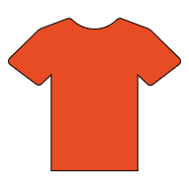

Educar para a Cidadania:
Orçamento Familiar e Fiscalidade
Gerir o dinheiro com o Tomás e a Clara
Necessidade ou desejo?
T-shirt de marca

Slide 14
3
E COMO É QUE TEMOS DINHEIRO?

Slide 15
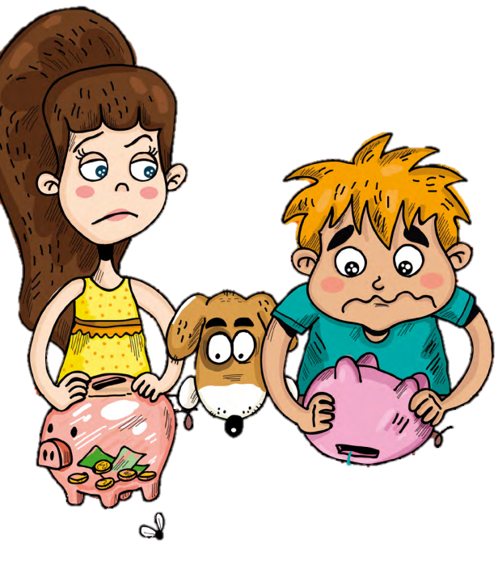
Educar para a Cidadania:
Orçamento Familiar e Fiscalidade
Rendimentos e despesas
Os rendimentos correspondem ao dinheiro que se ganha.
Podem ser fixos ou variáveis
As despesas correspondem ao dinheiro que se gasta.
Podem ser necessárias ou supérfluas

Slide 16


Educar para a Cidadania:
Orçamento Familiar e Fiscalidade
Exemplos de rendimentos
Ordenado/salário
Mesada/semanada/prenda de aniversário ou Natal

Slide 17
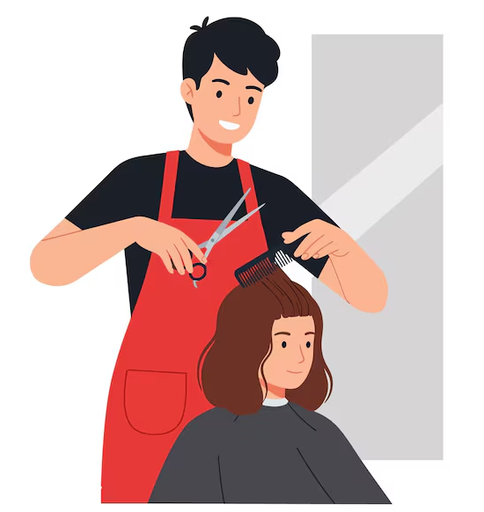

Educar para a Cidadania:
Orçamento Familiar e Fiscalidade
Exemplos de despesas
Cortar o cabelo
Doces

Slide 18
Educar para a Cidadania:
Orçamento Familiar e Fiscalidade
Gerir o dinheiro com o Tomás e a Clara
Consegues lembrar-te de outros exemplos de rendimentos…
e de despesas?

Slide 19

Educar para a Cidadania:
Orçamento Familiar e Fiscalidade
Gerir o dinheiro…
Os nossos desejos são ilimitados…
Mas o nosso dinheiro é limitado…
Somos obrigados a fazer escolhas!
Devemos dar prioridade à satisfação das nossas necessidades e depois, se possível, atender aos nossos desejos
Devemos sempre fazer a pergunta: “Isto é realmente necessário?”

Slide 20
4
Vamos aprender a gerir o dinheiro?

Slide 21


Educar para a Cidadania:
Orçamento Familiar e Fiscalidade
Gerir o dinheiro…
Já sabemos a diferença entre necessidade e desejos. E sabemos o que são rendimentos e despesas. Vamos aprender a gerir o dinheiro?
Estou pronto para aprender mais!

Slide 22
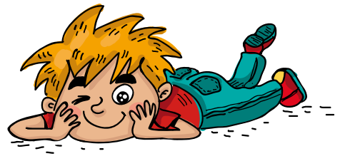


Educar para a Cidadania:
Orçamento Familiar e Fiscalidade
Gerir o dinheiro…
Orçamento da Clara
Rendimentos / Receitas
Mesada 20 €
Prenda do avô 20 €
Prenda da tia 10 €
Total 50 €
Gastos / Despesas
Cinema 8 €
Livro 10 €
Cromos 2 €
Pastilhas 2 €
Gelados 5 €
Total 27 €

Slide 23
Educar para a Cidadania:
Orçamento Familiar e Fiscalidade
Gerir o dinheiro…
Orçamento mensal da Clara
Rendimentos /Receitas
Mesada 20 €
Prenda do avô 20 €
Prenda da tia 10 €
Total 50 €
Gastos / Despesas
Cinema 8 €
Livro 10 €
Cromos 2 €
Pastilhas 2 €
Gelados 5 €
Total 27 €
Saldo 23 €

Slide 24


Educar para a Cidadania:
Orçamento Familiar e Fiscalidade
Gerir o dinheiro…
23
Rendimentos
Despesas
50
27

Slide 25
EXERCÍCIO

Slide 26
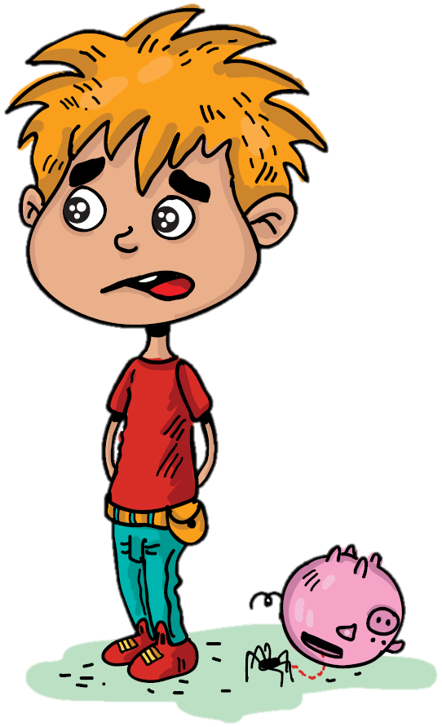
Educar para a Cidadania:
Orçamento Familiar e Fiscalidade
Gerir o dinheiro…
Ajuda o Tomás a fazer o orçamento semanal e a responder às questões
Semanada: 10€
Lanches da manhã: 2€
Lanches da tarde: 4€
Caderneta de cromos: 1€
Objetivo:
Comprar uma carteira que custa 15€.

Slide 27


Educar para a Cidadania:
Orçamento Familiar e Fiscalidade
Gerir o dinheiro…
15€
1) Orçamento do Tomás:
Rendimentos / Receitas |  | Gastos / Despesas
Semanada | 10 € | Lanches da manhã | 2 €
 |  | Lanches da tarde | 4 €
 |  | Caderneta de cromos | 1 €
Total | 10 € | Total | 7 €
Saldo |  |  | 3 €
2) Quanto poupa o Tomás, semanalmente?
O Tomás poupa 3€ por semana.
3) Quanto tempo precisa de poupar para comprar a carteira?
O Tomás precisa de poupar 5 semanas para conseguir comprar a carteira.

Slide 28



Educar para a Cidadania:
Orçamento Familiar e Fiscalidade
ONDE ENCONTRAR MAIS INFORMAÇÃO?
Portal Todos Contam
https://www.todoscontam.pt
Plataforma de e-learning
Todos Contam
https://elearning.todoscontam.pt/

Slide 29






Educar para a Cidadania:
Orçamento Familiar e Fiscalidade
CADERNO DE EDUCAÇÃO FINANCEIRA 1
https://www.todoscontam.pt/pt-pt/caderno-de-educacao-financeira-1

